Slide 1
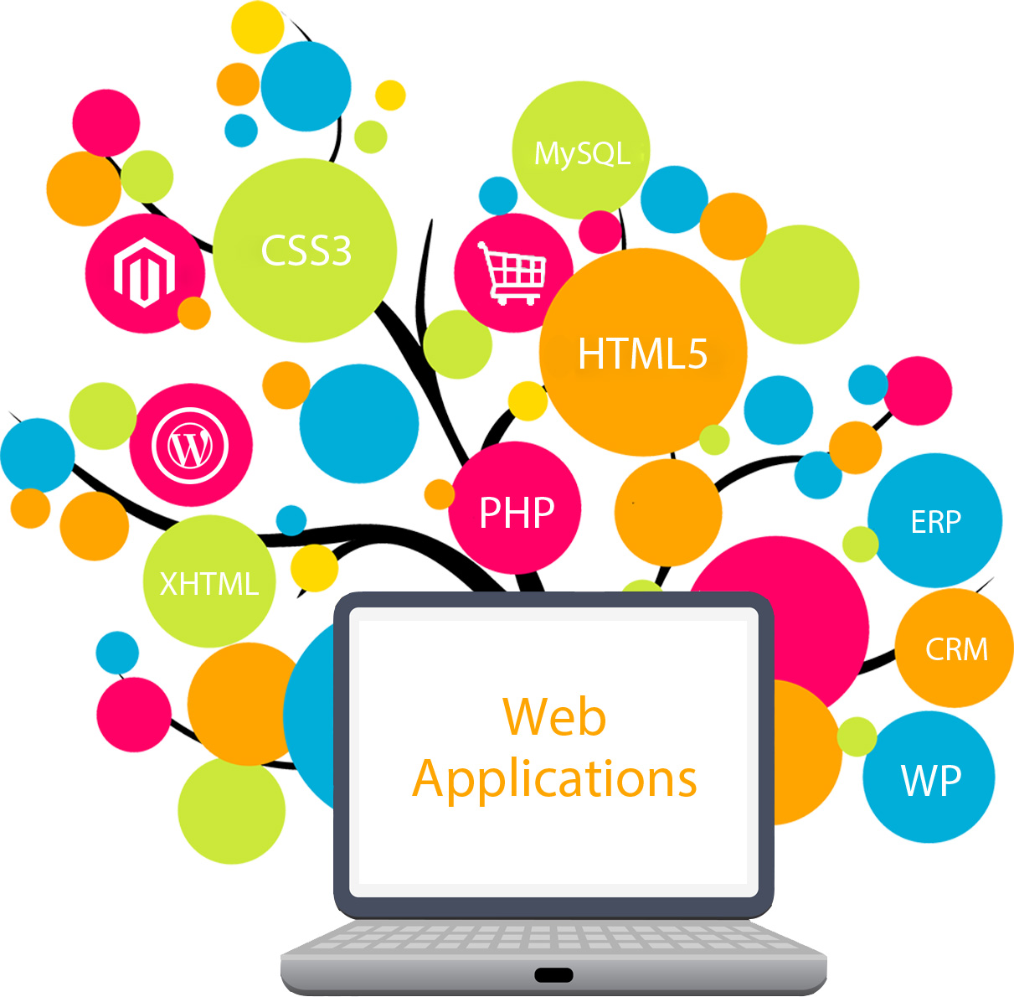
JAVA WEB APPLICATION

Slide 2

APACHE TOMCAT
COMPONENTI UTILIZZATI:
Catalina: implimentazione specifiche servlet e jsp.
Jasper: compilazione file jsp.

Slide 3
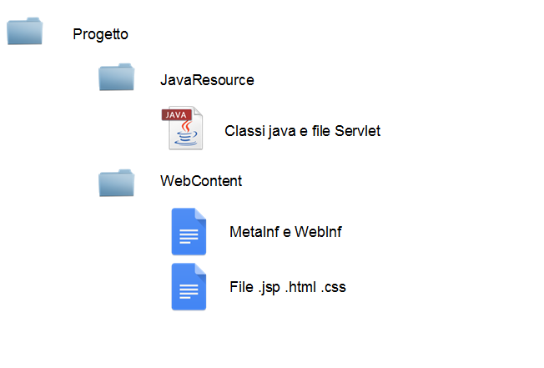
Struttura Applicazione Web

Slide 4
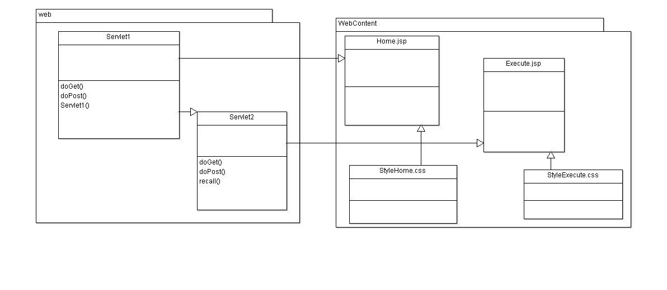
UML Applicazione Web

Slide 5

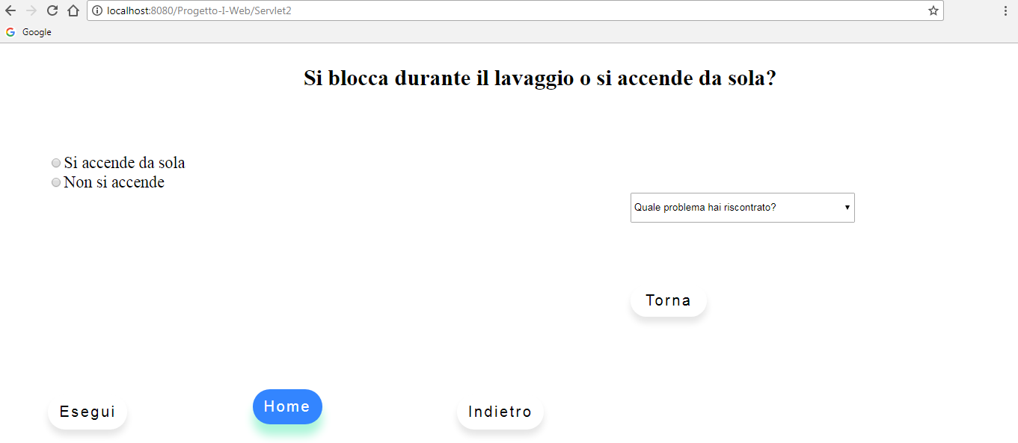
Nome Server
Porta del Server
Nome Progetto
Servlet caricato

